Slide 1

Муниципальный район Мелеузовский район Республика Башкортостан
Бюджет для граждан

Slide 2

Муниципальный район Мелеузовский район Республика Башкортостан
Бюджет для граждан
Муниципальная программа «Развитие системы образования муниципального района Мелеузовский
район Республики Башкортостан» на 2016-2021 годы.
Объем финансирования на 2016 год 894 569,9 тыс.рублей
Муниципальная программа «Развитие системы образования
муниципального района Мелеузовский район
Республики Башкортостан»
Ответственный исполнитель программы : муниципальное казенное учреждение Управление образования муниципального района Мелеузовский район Республики Башкортостан
Соисполнители программы : отдел опеки и попечительства Администрации
муниципального района Мелеузовский район Республики Башкортостан

Slide 3
Муниципальная программа «Развитие системы образования муниципального района Мелеузовский район Республики Башкортостан»
Цели программы :
- обеспечение качества и доступности образования, соответствующего требованиям инновационного развития экономики, современным потребностям граждан Мелеузовского района, Республики Башкортостан;
- развитие института замещающей семьи.
Задачи программы :
создать и развивать инфраструктуру учреждений дошкольного образования, обеспечивающей доступность образования независимо от места проживания обучающихся;
создать условия для полноценного включения в образовательное пространство и успешной социализации и самореализации всех категорий обучающихся учреждений общего образования;
развить эффективную систему дополнительного образования обучающихся;
реализовать меры по развитию информационно-образовательной и творческой среды в образовательных учреждениях;
развить систему отдыха, оздоровления и дополнительной занятости детей, подростков и учащейся молодёжи в каникулярное время;
обеспечить полноценное психофизическое, социальное, культурное развитие обучающихся;
развить кадровый потенциал, повышать престиж профессии педагога в муниципальном районе Мелеузовский район Республики Башкортостан;
обеспечивать современные, качественные условия обучения и воспитания;
оказать помощь семьям, оказавшимся в трудной жизненной ситуации, а также гражданам имеющих право на поддержку государством в соответствии с законодательством;
обеспечить государственную поддержку детям-сиротам, и детям, оставшихся без попечения родителей, находящихся под опекой лил попечительством;
обеспечить государственную поддержку граждан, исполняющих обязанности опекунов и попечителей.

Slide 4


Муниципальная программа «Развитие системы образования муниципального района Мелеузовский район Республики Башкортостан»
Перечень основных мероприятий
на 2016 год
НАИМЕНОВАНИЕ МЕРОПРИЯТИЙ | Сумма (тыс.руб)
 | Всего | в том числе
 |  | местный бюджет | Бюджет Республики Башкортостан | Федеральный бюджет
Государственная и муниципальная поддержка системы дошкольного образования | 278809,1 | 82158,0 | 196624,1
Государственная и муниципальная поддержка системы общего образования | 440599,1 | 106006,0 | 334593,1
Предоставление услуг дополнительного образования в муниципальном образовании | 53125,0 | 53125,0
Организация отдыха, оздоровления и дополнительной занятости детей, подростков и учащейся молодежи | 19214,6 | 1800,0 | 17414,6
Проведение мероприятий для детей, подростков и учащейся молодежи | 1600,0 | 1600,0
Переподготовка и повышение квалификации педагогических работников | 500,0 | 500,0
Руководство и управление системой образования в муниципальном образовании | 23822,0 | 23822,0
Государственная и муниципальная поддержка детей в части предоставления льгот отдельным категориям семей на питание, школьную форму, присмотр и уход, проезд | 44691,9 | 20500,0 | 24191,9
Осуществление государственной поддержки всех форм семейного устройства детей, детей под опекой и попечительством по переданным полномочиям | 32208,2 |  | 31230,6 | 977,6
ВСЕГО | 894569,9 | 289538,0 | 604054,3 | 977,6

Slide 5
Муниципальная программа «Развитие системы образования муниципального района Мелеузовский район Республики Башкортостан»
Основные показатели (индикаторы) программы
№ п/п | НАИМЕНОВАНИЕ ПОКАЗАТЕЛЯ | Фактическое значение на 2015год | Плановые показатели на 2016год
1 | Доля детей в возрасте от трех до семи лет, получающих услугу дошкольного образования, в общем количестве детей этого возраста, нуждающихся в данной услуге, % | 91,1 | 93
2 | Доля детей, посещающих учреждения реализующих программы дошкольного образования, получающих компенсацию части родительской платы за содержание в учреждении, % | 100 | 100
3 | Доля детей, получающих льготу по плате за присмотр и уход в дошкольных учреждениях за счёт средств бюджета муниципального образования, % | 11,6 | 12
4 | Доля обучающихся в муниципальных общеобразовательных организациях, занимающихся в одну смену, в общей численности обучающихся в муниципальных общеобразовательных организациях, % | 92,6 | 92,6
5 | Доля обучающихся в общеобразовательных организациях, которым предоставлена возможность обучаться в соответствии с основными современными требованиями, в общей численности обучающихся, % | 10 | 30
6 | Доля учреждений реализующих программы дошкольного образования, оснащенных в соответствии с современными требованиями, % | 60 | 65
7 | Соотношение средней заработной платы педагогических работников общеобразовательных организаций и средней заработной платы в Республике Башкортостан, % | 100 | 100
8 | Соотношение средней заработной платы педагогических работников дошкольных образовательных организаций и средней заработной платы в сфере общего образования в Республике Башкортостан, % | 100 | 100
9 | Соотношение средней заработной платы педагогических работников организаций дополнительного образования детей и средней заработной платы в Республике Башкортостан, % | 95 | 95
10 | Доля получателей государственной услуги в сфере образования, удовлетворенных полнотой и качеством этой услуги, в общем количестве опрошенных, % | 92 | 93
11 | Доля образовательных организаций с постоянным пребыванием детей, здания которых находятся в аварийном состоянии или требуют капитального ремонта, в общем количестве образовательных организаций,, % | 16 | 14
12 | Доля детей, подростков, охваченных основными формами отдыха и оздоровления в общем количестве детей, подростков, % | 95 | 95,5
13 | Доля детей, подростков и учащейся молодёжи, охваченных дополнительной занятостью в каникулярное время в общем количестве детей, подростков и учащейся молодёжи, % | 8,5 | 8,5

Slide 6
Муниципальная программа «Развитие системы образования муниципального района Мелеузовский район Республики Башкортостан»
Основные показатели (индикаторы) программы
№ п/п | НАИМЕНОВАНИЕ ПОКАЗАТЕЛЯ | Фактическое значение на 2015год | Плановые показатели на 2016год
14 | Доля детей-сирот, охваченных отдыхом и оздоровлением, в общем количестве детей-сирот, подлежащих отдыху и оздоровлению, % | 100 | 100
15 | Доля детей в возрасте от пяти до восемнадцати лет, обучающихся по дополнительным программам, в общей численности детей этого возраста, % | 98 | 98
16 | Доля обучающихся – победителей и призеров олимпиад и конкурсов, проводимых на региональном, межрегиональном, федеральном, международном уровнях, в общем количестве участников от Мелеузовского района в таких мероприятиях, % | 15 | 15
17 | Доля обучающихся из многодетных семей, получивших компенсацию на приобретение школьной формы (1 раз в 2 года), в общем количестве обучающихся, имеющих право получать компенсацию, % | 100 | 100
18 | Доля детей, охваченных бесплатным питанием, из многодетных семей, средний душевой доход которых не превышает величины прожиточного минимума в среднем на душу населения, установленной в Республике Башкортостан, в общем количестве детей указанной категории,% | 100 | 100
19 | Доля обучающихся охваченных горячим питанием в общеобразовательных учреждениях, в общем количестве обучающихся в общеобразовательных учреждениях, % | 96 | 97
20 | Доля детей-сирот обеспеченных бесплатным проездом к общеобразовательным учреждениям, от общего количества детей-сирот, нуждающихся в данной услуге, % | 100 | 100
21 | Доля педагогов, прошедших профессиональную подготовку, переподготовку и повышение квалификации, в общем количестве педагогических работников, % | 33 | 33
22 | Доля педагогических работников, имеющих высшую и первую квалификационные категории, в общем числе педагогических работников муниципальных образовательных организаций, % | 75 | 75
23 | Отношение номинального размера ежемесячной выплаты вознаграждения, причитающегося приемному родителю и патронатному воспитателю, к минимальному размеру оплаты труда в республике Башкортостан, % | 100 | 107
24 | Доля детей-сирот, детей оставшихся без попечения родителей, проживающих в семьях опекунов (попечителей), получающих пособия на содержание, % | 49 | 49
25 | Доля детей-сирот, детей оставшихся без попечения родителей, проживающих в семьях приемных родителей, получающих денежные средства на содержание, % | 31 | 31
26 | Наличие просроченной кредиторской задолженности муниципальных учреждений в общей сумме задолженности, % | менее 5% | менее 5%

Slide 7

Муниципальный район Мелеузовский район Республика Башкортостан
Бюджет для граждан
Муниципальная программа «Управление муниципальными финансами и муниципальным долгом муниципального района Мелеузовский
район Республики Башкортостан» на 2016-2021 годы.
Объем финансирования на 2016 год 67668,1тыс.рублей
Ответственный исполнитель программы : финансовое управление Администрации муниципального района Мелеузовский район Республики Башкортостан
Соисполнители программы : муниципальное казенное учреждение Централизованная бухгалтерия
муниципального района Мелеузовский район Республики Башкортостан

Slide 8

Муниципальная программа «Управление муниципальными финансами и
муниципальным долгом муниципального района Мелеузовский район
Республики Башкортостан»
Цели программы :
увеличить налоговые и неналоговые доходы консолидированного бюджета муниципального района Мелеузовский район РБ до 2021 года в 1,2 раза к уровню 2015 года;
обеспечить качество управления муниципальными финансами на уровне не ниже II степени качества (по оценке Министерства финансов Республики Башкортостан);
обеспечить уровень долговой нагрузки в пределах 10% доходов бюджета муниципального района Мелеузовский район РБ без учета безвозмездных поступлений
Задачи программы :
организовать работу по повышению качества администрирования доходов бюджета и совершенствованию налогового законодательства муниципального района Мелеузовский район Республики Башкортостан;
обеспечить качество организации бюджетного процесса;
совершенствовать межбюджетные отношения, повысить эффективность оказания финансовой помощи бюджетам сельских и городского поселений муниципального района Мелеузовский район Республики Башкортостан;
обеспечить организацию и осуществление контроля в финансово-бюджетной сфере и в сфере закупок;
обеспечить эффективное управление муниципальным долгом муниципального района Мелеузовский район Республики Башкортостан
организовать централизацию бухгалтерского учета муниципальных учреждений

Slide 9
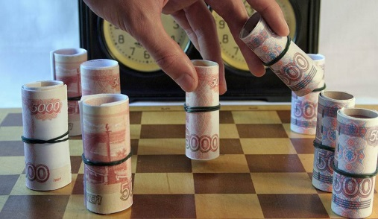

Муниципальная программа «Управление муниципальными финансами и
муниципальным долгом муниципального района Мелеузовский район
Республики Башкортостан»
Перечень основных мероприятий
на 2016 год
НАИМЕНОВАНИЕ МЕРОПРИЯТИЙ | Сумма (тыс.руб)
 | Всего | в том числе местный бюджет
Стимулирование роста доходов бюджета муниципального района Мелеузовский район Республики Башкортостан
Организация составления и исполнения бюджета муниципального района Мелеузовский район Республики Башкортостан на очередной финансовый год и плановый период, формирование отчетности об исполнении бюджета муниципального образования | 11276,0 | 11276,0
Осуществление мер финансовой поддержки бюджетов поселений муниципального района Мелеузовский район Республики Башкортостан, направленных на обеспечение их сбалансированности и повышение уровня бюджетной обеспеченности | 51864,1 | 51864,1
Организация контроля в финансово-бюджетной сфере и в сфере закупок
Управление муниципальным долгом
Организация работы по централизации бухгалтерского учета | 4528,0 | 4528,0
ВСЕГО | 67668,1 | 67668,1

Slide 10
Муниципальная программа «Управление муниципальными финансами и
муниципальным долгом муниципального района Мелеузовский район
Республики Башкортостан»
Основные показатели (индикаторы) программы
№ п/п | НАИМЕНОВАНИЕ ПОКАЗАТЕЛЯ | Фактическое значение на 2015год | Плановые показатели на 2016год
1 | Объем налоговых и неналоговых доходов консолидированного бюджета муниципального района Мелеузовский район Республики Башкортостан, млн. рублей | 669,7 | 624,7
2 | Выполнение плана по налоговым и неналоговым доходам консолидированного бюджета муниципального района Мелеузовский район Республики Башкортостан, % | 108,4 | 100
3 | Отношение недополученных доходов по местным налогам в результате налоговых льгот, установленных нормативно - правовыми актами муниципального района Мелеузовский район Республики Башкортостан, к общему объему налоговых доходов бюджета муниципального района Мелеузовский район Республики Башкортостан, % | 0,25 | 0,25
4 | Рейтинг муниципального района Мелеузовский район Республики Башкортостан среди муниципальных районов Республики Башкортостан по качеству управления муниципальными финансами (по оценке Министерства финансов Республики Башкортостан), степень качества | I | => II
5 | Соблюдение установленных законодательством Российской Федерации требований к бюджету муниципального района Мелеузовский район Республики Башкортостан и отчетности о его исполнении, да/нет (1/0) | 1 | 1
6 | Доля расходов бюджета муниципального района Мелеузовский район Республики Башкортостан, формируемых в рамках муниципальных программ, в общем объеме расходов бюджета муниципального района Мелеузовский район Республики Башкортостан, % | 99 | 99
7 | Доля бюджетов муниципальных образований муниципального района Мелеузовский район Республики Башкортостан с уровнем бюджетной обеспеченности выше среднего по муниципальному району | 35.3 | 35,3
8 | Количество бюджетов муниципальных образований муниципального района Мелеузовский район Республики Башкортостан с уровнем бюджетной обеспеченности выше среднего по муниципальному району, единицы | 6 | 6
9 | Соотношение объема проверенных средств бюджета муниципального района Мелеузовский район Республики Башкортостан и общей суммы расходов бюджета муниципального района Мелеузовский район Республики Башкортостан года, предшествующего отчетному, % | 14,3 | 13,71
10 | Выполнение планов контрольных мероприятий, % | 100 | 100
11 | Отношение муниципального долга муниципального района Мелеузовский район Республики Башкортостан к доходам бюджета муниципального района Мелеузовский район Республики Башкортостан без учета объема безвозмездных поступлений, % | 0,01 | 0

Slide 11

Муниципальная программа «Управление муниципальными финансами и
муниципальным долгом муниципального района Мелеузовский район
Республики Башкортостан»
Основные показатели (индикаторы) программы
№ п/п | НАИМЕНОВАНИЕ ПОКАЗАТЕЛЯ | Фактическое значение на 2015год | Плановые показатели на 2016год
12 | Просроченная задолженность по долговым обязательствам муниципального района Мелеузовский район Республики Башкортостан, тыс.руб | 0 | 0
13 | Доля муниципальных учреждений (за исключением учреждений сферы образования), обслуживаемых МКУ Централизованная бухгалтерия муниципального района Мелеузовский район Республики Башкортостан от общего количества муниципальных учреждений, % | 41 | 56

Slide 12

Муниципальный район Мелеузовский район Республика Башкортостан
Бюджет для граждан
Муниципальная программа «Развитие молодежной политики, физической культуры и спорта в муниципальном районе Мелеузовский район Республики Башкортостан» на 2016-2021 годы.
Объем финансирования на 2016 год 35926,0 тыс.рублей
Ответственный исполнитель программы : сектор по делам молодёжи Администрации муниципального района Мелеузовский район Республики Башкортостан
Соисполнители программы : сектор по делам молодёжи, сектор физической культур и спорта Администрации муниципального района Мелеузовский район Республики Башкортостан, МБУ ДОД ДПЦ «Темп», ДЮЦСП «Мелеуз», КСК «Тулпар», МКУ Управления образования.

Slide 13
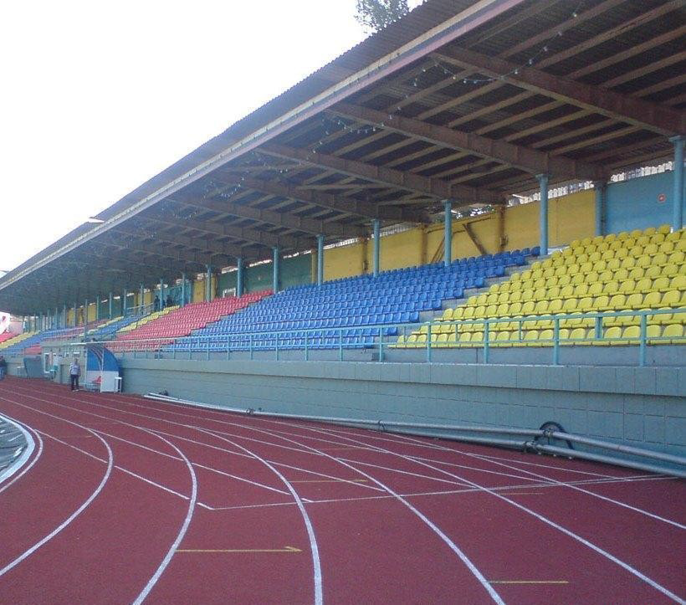
Муниципальная программа «Развитие молодежной политики, физической культуры
и спорта в муниципальном районе Мелеузовский район Республики Башкортостан»
Цели программы :
создание социально-экономических, организационных, правовых условий и гарантий социального становления и развития молодых граждан, их наиболее полной самореализации в интересах общества;
повышение физической активности и подготовленности всех возрастных групп населения;
создание условий для подготовки спортивного резерва и успешного выступление спортсменов Мелеузовского района в официальных республиканских, российских и международных соревнованиях
Задачи программы :
создание условий для организации и проведения культурно-досуговых и зрелищных мероприятий с детьми и молодежью муниципального района Мелеузовский район Республики Башкортостан;
- повышение эффективности мероприятий, направленных на профилактику социальных деструкций и вовлечение молодежи в социально активную деятельность;
- развитие массовой физической культуры и спорта среди населения муниципального района Мелеузовский район Республики Башкортостан, в том числе среди лиц с ограниченными возможностями здоровья;
- развитие системы подготовки спортивного резерва.

Slide 14
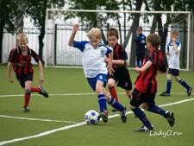

Муниципальная программа «Развитие молодежной политики, физической культуры
и спорта в муниципальном районе Мелеузовский район Республики Башкортостан»
Перечень основных мероприятий
на 2016 год
НАИМЕНОВАНИЕ МЕРОПРИЯТИЙ | Сумма (тыс.руб)
 | Всего | в том числе
 |  | местный бюджет | внебюджетные источники
Организация различных форм досуга для молодежи в муниципальном образовании | 11352,0 | 11182,0 | 170,0
Реализация программ физкультурно- спортивной направленности | 22219,0 | 17569,0 | 4650,0
Организация и проведение официальных физкультурных (физкультурно-оздоровительных) мероприятий разного уровня | 2355,0 | 2355,0
ВСЕГО | 35926,0 | 31106,0 | 4820,0

Slide 15
Муниципальная программа «Развитие молодежной политики, физической культуры
и спорта в муниципальном районе Мелеузовский район Республики Башкортостан»
Основные показатели (индикаторы) программы
№ п/п | НАИМЕНОВАНИЕ ПОКАЗАТЕЛЯ | Фактическое значение на 2015год | Плановые показатели на 2016год
1 | Количество молодых людей, посещающих кружки и секции спортивной направленности, чел. | 785 | 785
2 | Доля молодых граждан, с которыми проведены индивидуальные консультации и беседы, направленных на профилактику социальных деструкций,% | 100 | 100
3 | Уровень удовлетворенности пользователей качеством открытых спортивных сооружений,% | 1000 | 1000
4 | Количество посетителей спортивных объектов ,тыс.чел. | 23,7 | 24
5 | Количество спортивных объединений (клубов, команд), пользующихся на постоянной основе спортивными сооружениями, ед. | 5 | 5
6 | Доля фактического количества посетителей физкультурно-спортивной направленности по сравнению с прошлым годом, % | 102,8 | 102,5
7 | Количество посетителей занятий физкультурно-спортивной направленности, тыс. чел. | 19,7 | 19,8
8 | Количество участников физкультурно-оздоровительных мероприятий, тыс.чел. | 22,1 | 22,1
9 | Количество публикаций с упоминанием спортивных мероприятий, ед. | 74 | 74
10 | Удовлетворенность организацией участников спортивно-массовых мероприятиями, оценка | Удовлетворяемое | Удовлетворяемое
11 | Доля граждан, систематически занимающихся физической культурой и спортом, % | 31,2 | 32
12 | Численность спортсменов включенных в состав сборных команд РБ, РФ, чел. | 12 | 12

Slide 16

Муниципальный район Мелеузовский район Республика Башкортостан
Бюджет для граждан
Муниципальная программа «Социальная поддержка граждан в муниципальном районе Мелеузовский район Республики Башкортостан» на 2016-2021 годы.
Объем финансирования на 2016 год 1100,0 тыс.рублей
Ответственный исполнитель программы : информационно-аналитический отдел Администрации муниципального района Мелеузовский район Республики Башкортостан
Соисполнители программы : ФГКУ Республиканский центр социальной поддержки населения по Мелеузовскому району и г. Мелеузу, ГБУЗ РБ Мелеузовская центральная районная больница, МКУ Управление образования муниципального района Мелеузовский район Республики Башкортостан, АТП - филиал ГУП «Башавтотранс» РБ, Мелеузовская городская и районная организация Башкирской республиканской организации общероссийской общественной организации «Всероссийское общество инвалидов» , Мелеузовский информационный центр - филиал ГУП РБ издательский дом «Республика Башкортостан», ООО Сатурн (по согласованию).

Slide 17
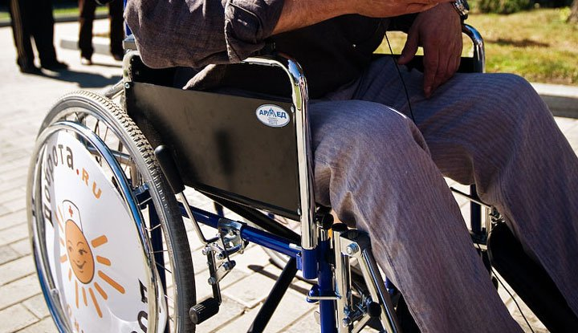
Муниципальная программа «Социальная поддержка граждан
в муниципальном районе Мелеузовский район Республики Башкортостан»
Цели программы :
реализация государственной и муниципальной политики в области социальной поддержки граждан в муниципальном районе Мелеузовский район Республики Башкортостан
Задачи программы :
оказание дополнительных мер социальной поддержки отдельным категориям граждан муниципального района Мелеузовский район Республики Башкортостан;
повышение уровня доступности объектов и услуг в приоритетных сферах жизнедеятельности инвалидов и маломобильных групп населения в муниципальном районе;
организация информационной поддержки деятельности по созданию условий для преобразования среды жизнедеятельности в доступную для инвалидов и проведения мероприятий по социокультурной их реабилитации;
активизация потенциала социально-ориентированных некоммерческих организаций муниципального района Мелеузовский район для развития гражданского общества

Slide 18
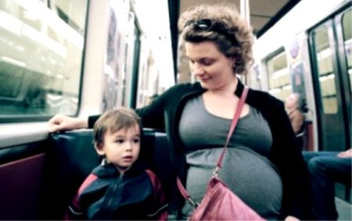
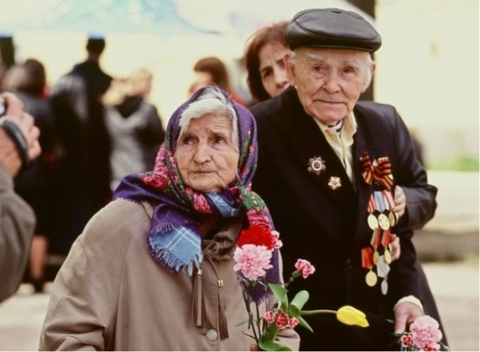
Муниципальная программа «Социальная поддержка граждан
в муниципальном районе Мелеузовский район Республики Башкортостан»
Перечень основных мероприятий
на 2016 год
НАИМЕНОВАНИЕ МЕРОПРИЯТИЙ | Сумма (тыс.руб)
 | Всего | в том числе местный бюджет
Оказание мер социальной поддержки отдельным категориям граждан за счет средств бюджета муниципального района Мелеузоаский район Республики Башкортостан | 605,0 | 605,0
Повышение качества жизни инвалидов и маломобильных групп населения муниципального района Мелеузовский район Республики Башкортостан
Оказание муниципальной поддержки социально-ориентированным некоммерческим организациям для проведения мероприятий в области национальных, государственных, муниципальных и общественно-политических отношений, общественно-полезных (значимых) мероприятий | 495,0 | 495,0
ВСЕГО | 1100,0 | 1100,0

Slide 19

Муниципальная программа «Социальная поддержка граждан
в муниципальном районе Мелеузовский район Республики Башкортостан»
Основные показатели (индикаторы) программы
№ п/п | НАИМЕНОВАНИЕ ПОКАЗАТЕЛЯ | Фактическое значение на 2015год | Плановые показатели на 2016год
1 | Доля граждан, которым оказана дополнительная мера социальной поддержки от общего количества граждан, которым предусмотрены меры дополнительной социальной поддержки, % | 100,0 | 100,0
2 | Доля граждан, получивших доплату к пенсии за выслугу лет от общего количества граждан, имеющих право, % | 100,0 | 100,0
3 | Доля доступных для инвалидов и других маломобильных групп населения приоритетных объектов социальной, транспортной, инженерной инфраструктуры в общем количестве приоритетных объектов в муниципальном районе, % | 75 | 75
4 | Доля социально ориентированных некоммерческих организаций, получающих субсидии муниципалитета, от общего количества обратившихся за получением субсидий и удовлетворяющих требованиям | 100,0 | 100,0

Slide 20

Муниципальный район Мелеузовский район Республика Башкортостан
Бюджет для граждан
Муниципальная программа «Развитие и поддержка малого и среднего предпринимательства в муниципальном районе Мелеузовский район Республики Башкортостан» на 2014-2021 годы.
Объем финансирования на 2016 год 1800,0 тыс.рублей
Ответственный исполнитель программы : отдел экономического развития, промышленности, инвестиций, предпринимательства, туризма и потребительского рынка Администрации муниципального района Мелеузовский район Республики Башкортостан
Соисполнители программы : отсутствуют

Slide 21
Муниципальная программа «Развитие и поддержка малого и среднего
Предпринимательства в муниципальном районе Мелеузовский район
Республики Башкортостан»
Цели программы :
создание условий для развития малого и среднего предпринимательства в муниципальном районе Мелеузовский район РБ на основе формирования эффективных механизмов его поддержки, повышения вклада малого и среднего предпринимательства в решение экономических и социальных задач района;
обеспечение устойчивого развития предпринимательства, как важнейшего компонента формирования оптимальной территориальной и отраслевой экономики, способа создания новых рабочих мест, рационального использования природных, материальных и трудовых ресурсов, одного из источников пополнения бюджетов всех уровней.
Задачи программы :
увеличить финансовый результат от всех видов предпринимательской деятельности;
увеличить численность населения Мелеузовкого района Республики Башкортостан, осуществляющего предпринимательскую деятельность и работающего в сфере малого и среднего предпринимательства;
формирование благоприятного климата для развития малого и среднего бизнеса в муниципальном районе Мелеузовский район Республики Башкортостан;
развитие прогрессивных технологий финансовой и инвестиционной поддержки, повышение доступности финансовых ресурсов для субъектов малого и среднего предпринимательства муниципального района Мелеузовский район Республики Башкортостан;
создание эффективной инфраструктуры поддержки субъектов малого и среднего предпринимательства;
развитие системы информационно-консультационной, научной и образовательной поддержки субъектов малого и среднего предпринимательства;
содействие росту конкурентоспособности и продвижению продукции субъектов малого и среднего предпринимательства на товарные рынки;
повышение престижа предпринимательской деятельности в муниципальном районе Мелеузовский район Республики Башкортостан;
развитие малого и среднего предпринимательства во всех отраслях и секторах экономики муниципального района Мелеузовский район Республики Башкортостан.

Slide 22


Муниципальная программа «Развитие и поддержка малого и среднего
Предпринимательства в муниципальном районе Мелеузовский район
Республики Башкортостан»
Перечень основных мероприятий
на 2016 год
НАИМЕНОВАНИЕ МЕРОПРИЯТИЙ | Сумма (тыс.руб)
 | Всего | в том числе местный бюджет
Развитие прогрессивных финансовых технологий поддержки субъектов малого и среднего предпринима­тельства | 1800,0 | 1800,0
Мероприятия по повышению престижа пред­принимательской деятельности
Осуществление мероприятий по подготовке и изданию информационных материалов о развитии малого и среднего предпринимательства
Реализация мер, направленных на формирование положительного образа предпринимателя, популяризацию роли предпринимательства
Содействие развитию молодежного предпринимательства
Проведение мониторинга и подготовка аналитического отчета по итогам реализации мероприятий в муниципальном районе Мелеузовский район Республике Башкортостан
ВСЕГО | 1800,0 | 1800,0

Slide 23

Муниципальная программа «Развитие и поддержка малого и среднего
Предпринимательства в муниципальном районе Мелеузовский район
Республики Башкортостан»
Основные показатели (индикаторы) программы
№ п/п | НАИМЕНОВАНИЕ ПОКАЗАТЕЛЯ | Фактическое значение на 2015год | Плановые показатели на 2016год
1 | Доля продукции, произведенной субъектами малого и среднего предпринимательства в общем объеме отгруженной продукции муниципального района | 34,98 | 35,25
2 | Средняя заработная плата в сфере малого и среднего предпринимательства | 14005 | 14353
3 | Доля налоговых поступлений субъектов малого и среднего предпринимательства в бюджете муниципального района | 14,1 | 15,17
4 | Доля среднесписочной численности работников (без внешних совместителей) субъектов малого и среднего предпринимательства в среднесписочной численности работников (без внешних совместителей) всех предприятий и организаций, проценты | 45,32 | 49,78
5 | Объем инвестиций в основной капитал малых и средних предприятий (млн.руб) | 782 | 1009
6 | Количество субъектов малого и среднего предпринимательства на 1000 человек населения | 35,83 | 35,88

Slide 24

Муниципальный район Мелеузовский район Республика Башкортостан
Бюджет для граждан
Муниципальная программа «Развитие сельского хозяйства и регулирование рынков сельскохозяйственной продукции, сырья и продовольствия в муниципальном районе Мелеузовский район Республики Башкортостан» на 2016-2021 годы.
Объем финансирования на 2016 год 2070723,7 тыс.рублей
Ответственный исполнитель программы : управление сельского хозяйства Администрации муниципального района Мелеузовский район Республики Башкортостан
Соисполнители программы : сельскохозяйственные и перерабатывающие предприятия, крестьянские (фермерские) хозяйства, индивидуальные предприниматели, муниципальное бюджетное учреждение «Информационно-консультационный центр», Государственное учреждение «Мелеузовская районная и городская ветеринарная станция», сельские поселения

Slide 25
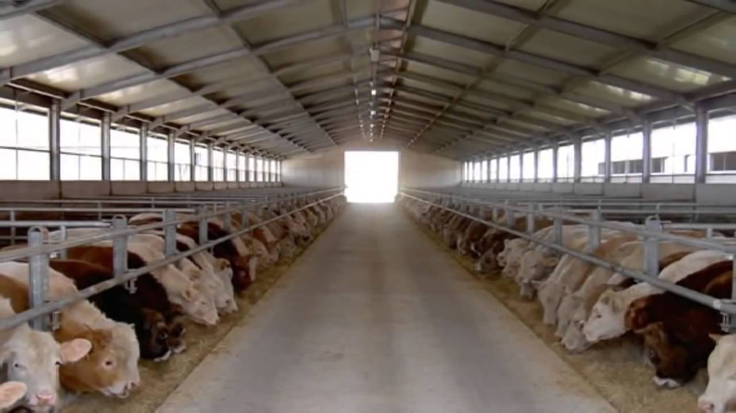

Муниципальная программа «Развитие сельского хозяйства и регулирование рынков
сельскохозяйственной продукции, сырья и продовольствия в муниципальном районе
Мелеузовский район Республики Башкортостан»
Цели программы :
- увеличить производство продукции сельского хозяйства и ее переработки;
- предупреждение и ликвидация заразных, и массовых незаразных заболеваний животных, защита населения от болезней общих для человека и животных;
- повысить финансовую устойчивость предприятий агропромышленного комплекса.
Задачи программы :
стимулирование увеличения производства основных видов сельскохозяйственной продукции и производства пищевых продуктов;
поддержка малых форм хозяйствования;
повышение уровня рентабельности в сельском хозяйстве для обеспечения его устойчивого развития;
стимулирование инновационной деятельности и инновационного развития агропромышленного комплекса;
повышение технической оснащенности в сельском хозяйстве;
улучшение ветеринарно-санитарной обстановки в сельском хозяйстве.

Slide 26
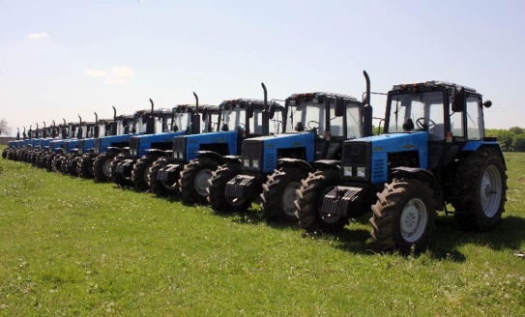

Муниципальная программа «Развитие сельского хозяйства и регулирование рынков
сельскохозяйственной продукции, сырья и продовольствия в муниципальном районе
Мелеузовский район Республики Башкортостан»
Перечень основных мероприятий
на 2016 год
НАИМЕНОВАНИЕ МЕРОПРИЯТИЙ | Сумма (тыс.руб)
 | Всего | в том числе
 |  | местный бюджет | Бюджет Республики Башкортостан | внебюджетные источники
Развитие подотрасли растениеводства, переработки и реализации продукции растениеводства | 702600,0 | 2600,0 |  | 700000,0
Развитие подотрасли животноводства, переработки и реализации продукции животноводства | 1200500,0 | 500,0 |  | 1200000,0
Информационно-консультационное обслуживание сельхозтоваропроизводителей всех форм собственности | 2671,0 | 2545,0 |  | 126,0
Обеспечение реализации муниципальной программы «Развитие сельского хозяйства и регулирование рынков сельскохозяйственной продукции, сырья и продовольствия в муниципальном районе Мелеузовский район Республики Башкортостан» | 9075,0 | 9075,0
Развитие деятельности малых форм хозяйствования | 2500,0 | 500,0 |  | 2000,0
Создание условий для благоприятной ветеринарно-санитарной обстановки в сельском хозяйстве | 3377,7 |  | 3377,7
Обновление парка сельскохозяйственной техники | 150000,0 |  |  | 150000,0
ВСЕГО | 2070723,7 | 15220,0 | 3377,7 | 2052126,0

Slide 27
Муниципальная программа «Развитие сельского хозяйства и регулирование рынков
сельскохозяйственной продукции, сырья и продовольствия в муниципальном районе
Мелеузовский район Республики Башкортостан»
Основные показатели (индикаторы) программы
№ п/п | НАИМЕНОВАНИЕ ПОКАЗАТЕЛЯ | Фактическое значение на 2015год | Плановые показатели на 2016год
1 | Индекс производства продукции сельского хозяйства в хозяйствах всех категорий (в сопоставимых ценах), % | 110,7 | 104,3
2 | Индекс производства продукции растениеводства (в сопоставимых ценах), % | 92,6 | 106,9
3 | Индекс производства продукции животноводства (в сопоставимых ценах), % | 125,2 | 103,1
4 | Рентабельность сельскохозяйственных организаций, % | -8,4 | 15,3
5 | Индекс физического объема инвестиций в основной капитал сельского хозяйства, % | 100,0 | 104,4
6 | Среднемесячная номинальная заработная плата в сельском хозяйстве (по сельскохозяйственным организациям, не относящимся к субъектам малого предпринимательства), рубли | 17828 | 20055

Slide 28

Муниципальный район Мелеузовский район Республика Башкортостан
Бюджет для граждан
Муниципальная программа «Развитие культуры в муниципальном районе Мелеузовский район Республики Башкортостан» на 2016-2021 годы.
Объем финансирования на 2016 год 71082,0 тыс.рублей
Ответственный исполнитель программы : отдел культуры Администрации муниципального района Мелеузовский район Республики Башкортостан
Соисполнители программы : информационно-аналитический отдел Администрации муниципального района Мелеузовский район Республики Башкортостан, учреждения культуры и искусства

Slide 29
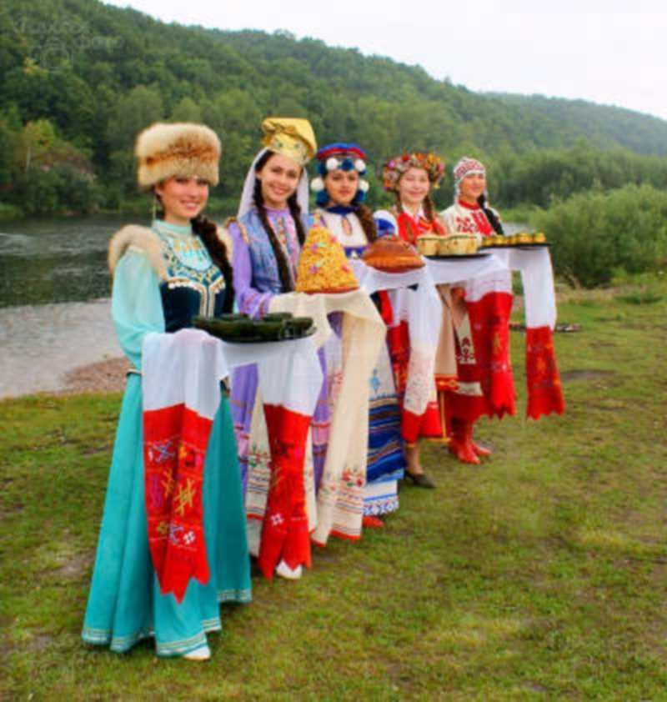
Муниципальная программа «Развитие культуры в муниципальном районе
Мелеузовский район Республики Башкортостан»
Цели программы :
формирование единого культурного пространства, создание условий для выравнивания доступа населения к культурным ценностям, информационным ресурсам и повышения уровня удовлетворенности населения муниципального района Мелеузовский район Республики Башкортостан качеством предоставляемых услуг в сфере культуры и искусства;
формирование открытого информационного пространства на территории муниципального района Мелеузовский район.
.
Задачи программы :
создать благоприятные условия для устойчивого развития сферы культуры и искусства, сохранить культурное и историческое наследие, увеличить доступ населения к культурным ценностям и информации;
создать условия для эффективного развития системы дополнительного образования детей в сфере культуры и искусства;
обеспечение прав граждан в сфере информатизации и расширение информационного пространства на территории муниципального района Мелеузовский район Республики Башкортостан

Slide 30


Муниципальная программа «Развитие культуры в муниципальном районе
Мелеузовский район Республики Башкортостан»
Перечень основных мероприятий
на 2016 год
НАИМЕНОВАНИЕ МЕРОПРИЯТИЙ | Сумма (тыс.руб)
 | Всего | в том числе
 |  | местный бюджет | Бюджет Республики Башкортостан
Сохранение, создание, распространение культурных ценностей, предоставляемых культурных благ населению в различных формах и видах | 42576,0 | 41276,0 | 1300,0
Организация обучения по программам дополнительного образования детей в сфере культуры и искусства | 26571,0 | 26571,0
Организация производства и трансляция телевизионных передач о жизни муниципального образования | 1230,0 | 1230,0
Размещение информации в печатных средствах массовой информации | 705,0 | 705,0
ВСЕГО | 71082,0 | 6978,2 | 1300,0

Slide 31
Муниципальная программа «Развитие культуры в муниципальном районе
Мелеузовский район Республики Башкортостан»
Основные показатели (индикаторы) программы
№ п/п | НАИМЕНОВАНИЕ ПОКАЗАТЕЛЯ | Фактическое значение на 2015год | Плановые показатели на 2016год
1 | Книгообеспеченность на 1 жителя, ед.; | 4,5 | 4,5
2 | Число посещений библиотек на 1000 чел, чел | 4533 | 4777
3 | Доля фонда библиотеки от общего количества фонда степень сохранности которых изменилась в связи с нарушением условий хранения по сравнению с прошлым годом, % | 0,15 | 0,15
4 | Доля документов из фондов библиотеки, библиографические описания которых отражены в электронном каталоге, % | 0,2 | 0,2
5 | Охват населения мероприятиями, проведенными учреждениями культуры,% | 21,16 | 21,3
6 | Количество клубных формирований, ед | 283 | 285
7 | Доля культурно-массовых, просветительских мероприятий, направленных на сохранность и популяризацию культурного наследия народов, населяющих муниципальный район Мелеузовский район, % | 21,8 | 22,0
8 | Доля коллективов со званием «народный», «образцовый» коллектив самодеятельного художественного творчества, подтвердившие звание во время аттестации, от общего количества коллективов, подавших заявки на подтверждение звания, % | 100 | 100
9 | Доля учреждений культуры и искусства, подключенных к сети Интернет, в общем количестве библиотек, % | 51 | 54,3

Slide 32
Муниципальная программа «Развитие культуры в муниципальном районе
Мелеузовский район Республики Башкортостан»
Основные показатели (индикаторы) программы
№ п/п | НАИМЕНОВАНИЕ ПОКАЗАТЕЛЯ | Фактическое значение на 2015год | Плановые показатели на 2016год
10 | Доля зданий учреждений культуры, находящихся в удовлетворительном состоянии ,% | 65,4 | 72,8
11 | Доля учреждений культуры с автоматической установкой пожарной сигнализации, % | 90 | 92
12 | Увеличение численности участников культурно-досуговых мероприятий, % | 6,8 | 7
13 | Удельный вес населения участвующего в проведении мероприятий, % | 143,7 | 144,2
14 | Доля детей, привлекаемых к участию в творческих мероприятиях в целях выявления и поддержки юных талантов, в общем числе детей, % | 1.5 | 1,56
15 | Доля лауреатов, дипломантов конкурсов, фестивалей, смотров, художественных выставках различного уровня,% | 0.3 | 0,3
16 | Доля выпускников, продолживших обучение по программам среднего и высшего профессионального образования в области культуры и искусства,% | 0.1 | 0.1
17 | Доля родителей (законных представителей) удовлетворенных условиями и качеством предоставляемых услуг, % | 91 | 92
18 | Удовлетворенность населения качеством и доступностью получения информации о социально-экономическом, общественно-политическом и культурном развитии муниципального района, % | 85 | 85
19 | Количество размещенных тематических материалов, ед. | 4000 | 4000

Slide 33

Муниципальный район Мелеузовский район Республика Башкортостан
Бюджет для граждан
Муниципальная программа «Развитие муниципальной службы в муниципальном районе Мелеузовский район Республики Башкортостан» на 2016-2021 годы. Объем финансирования на 2016 год 71082,0 тыс.рублей
Ответственный исполнитель программы : юридический отдел Администрации муниципального района Мелеузовский район Республики Башкортостан
Соисполнители программы : аппарат Совета муниципального района, отдел опеки и попечительства Администрации муниципального района, комиссия по делам несовершеннолетних Администрации муниципального района, административная комиссия Администрации муниципального района.

Slide 34
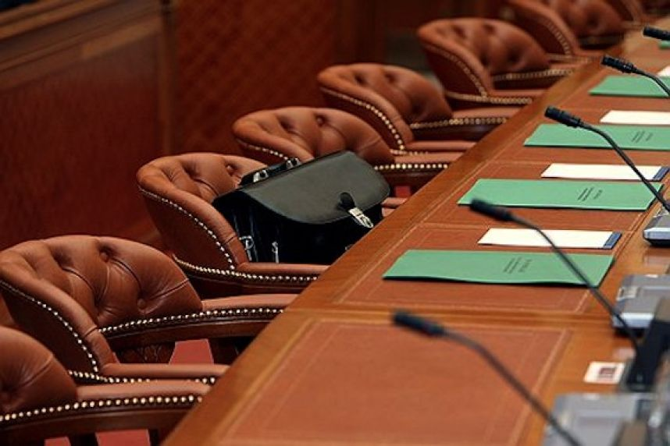
Муниципальная программа «Развитие муниципальной службы в муниципальном
районе Мелеузовский район Республики Башкортостан»
Цели программы :
- совершенствование организации муниципальной службы в муниципальном район Мелеузовский район Республики Башкортостан, повышение эффективности муниципального управления.
Задачи программы :
стимулирование органов местного самоуправления к наращиванию социально-экономического потенциала муниципального образования;
повышение профессиональной компетенции муниципальных служащих в Мелеузовском районе; повышение привлекательности муниципальной службы;
организовать исполнение полномочий в части первичного воинского учета на территориях сельских поселений;
обеспечить проведение выборов в представительный орган местного самоуправления.

Slide 35


Муниципальная программа «Развитие муниципальной службы в муниципальном
районе Мелеузовский район Республики Башкортостан»
Перечень основных мероприятий
на 2016 год
НАИМЕНОВАНИЕ МЕРОПРИЯТИЙ | Сумма (тыс.руб)
 | Всего | в том числе
 |  | местный бюджет | Бюджет Республики Башкортостан | Федеральный бюджет
Реализация задач и функций возложенных на представительный орган местного самоуправления | 2961,0 | 2961,0
Реализация задач и функций возложенных на исполнительные органы местного самоуправления за счет бюджета муниципального образования | 43307,0 | 43307,0
Реализация задач и функций возложенных на исполнительные органы местного самоуправления по переданным полномочиям | 6441,6 |  | 4862,4 | 1579,2
Организация и проведение выборов в представительный орган муниципального образования | 2800,0 | 2800,0
ВСЕГО | 55509,6 | 49068,0 | 4862,4 | 1579,2

Slide 36
Муниципальная программа «Развитие муниципальной службы в муниципальном
районе Мелеузовский район Республики Башкортостан»
Основные показатели (индикаторы) программы
№ п/п | НАИМЕНОВАНИЕ ПОКАЗАТЕЛЯ | Фактическое значение на 2015год | Плановые показатели на 2016год
1 | Доля муниципальных служащих, прошедших повышение квалификации относительно количества муниципальных служащих, которым подлежит пройти повышение квалификации | 30% | 35%
2 | Доля муниципальных служащих соблюдающих запреты и ограничения, направленных на предупреждение коррупции | 100% | 100%
3 | Доля участия муниципальных служащих в проведении семинаров-совещаний, видеоконференций по актуальным проблемам применения законодательства в сфере муниципальной службы | 85% | 100%
4 | Доля размещенных муниципальных нормативно-правовых актов в сфере муниципальной службы на официальном сайте органа местного самоуправления от общего количества, подлежащего размещению | 100% | 100%
5 | Организация выборов в представительный орган муниципального образования на всех участках избирательных комиссий | x | 100%
6 | Организация первичного воинского учета в сельских поселениях, на территориях которых отсутствуют воинские комиссариаты от общего количества сельских поселений. | 100% | 100%

Slide 37
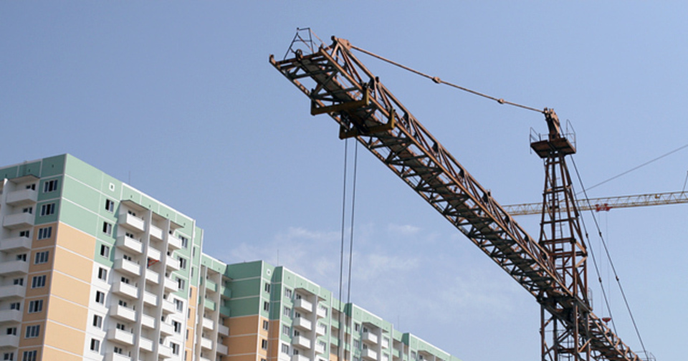
Муниципальный район Мелеузовский район Республика Башкортостан
Бюджет для граждан
Муниципальная программа «Развитие системы жилищно-коммунального хозяйства в муниципальном районе Мелеузовский район Республики Башкортостан» на 2016-2021 годы. Объем финансирования на 2016 год 38931,5 тыс.рублей
Ответственный исполнитель программы :отдел жилищно-коммунального хозяйства Администрации муниципального района Мелеузовский район Республики Башкортостан
Соисполнители программы : аппарат строительный отдел, отдел архитектуры и градостроительства, отдел опеки Администрации муниципального района Мелеузовский район Республики Башкортостан.

Slide 38
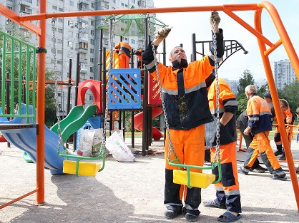
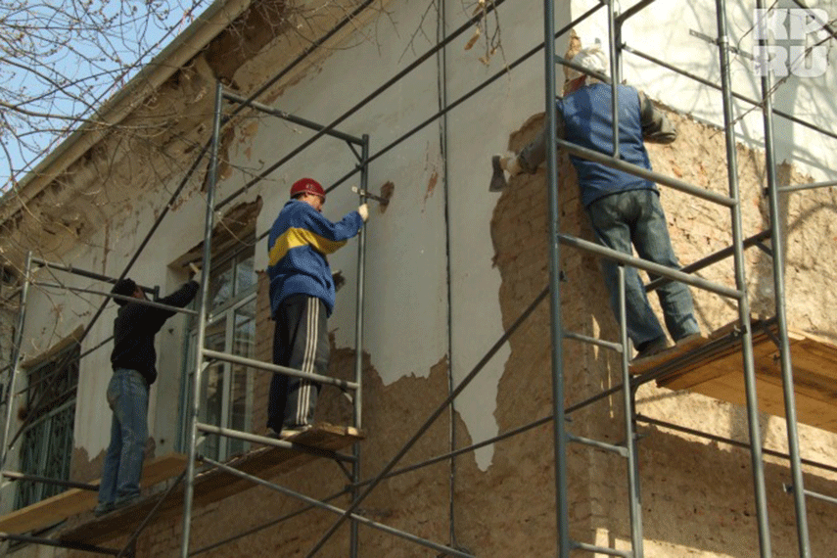
Муниципальная программа «Развитие системы жилищно-коммунального хозяйства в муниципальном районе Мелеузовский район Республики Башкортостан»
Цели программы :
создать условия для обеспечения устойчивого роста объектов ввода жилья, повысить уровень обеспеченности жилыми помещениями до 18 м² на 1 проживающего;
создать благоприятные и комфортные условия для проживания населения;
повышение качества оказания услуг и эффективности управления в сфере жилищно-коммунального хозяйства;
обеспечить гарантированность поставок коммунальных ресурсов при минимальных показателях потерь
.
Задачи программы :
обеспечивать инфраструктурой, земельными участками для жилищной застройки;
обеспечить переселение граждан из аварийного жилья;
обеспечить подготовку проектной документации и осуществление надзора в сфере строительства;
повысить уровень благоустройства населенных пунктов муниципального района Мелеузовский район Республики Башкортостан;
обеспечить сферу жилищно-коммунального хозяйства района профессиональными кадрами;
модернизировать инженерные сети, повысить энерго и ресурсоэффективность жилищно-коммунального хозяйства;
обеспечить жилыми помещениями граждан, перед которыми государство имеет обязательства в соответствии с законодательством;
повышение эффективности управления объектов муниципальной собственности, создания условий для обеспечения гарантийной защиты прав муниципальной собственности на объекты недвижимости;
повышение эффективности управления и распоряжения земельными участками.

Slide 39
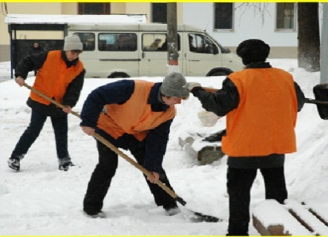
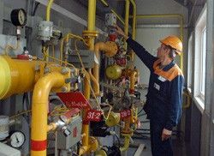
Муниципальная программа «Развитие системы жилищно-коммунального хозяйства в муниципальном районе Мелеузовский район Республики Башкортостан»
Перечень основных мероприятий
на 2016 год
НАИМЕНОВАНИЕ МЕРОПРИЯТИЙ | Сумма (тыс.руб)
 | Всего | в том числе
 |  | местный бюджет | Бюджет Республики Башкортостан | Федеральный бюджет
Мероприятия в сфере строительства инженерных коммуникаций | 1300,0 | 1300,0
Мероприятия в сфере жилищного строительства
Организация и проведение проектирования, инженерных изысканий, государственной экспертизы проектной документации, проверки достоверности определения сметной стоимости объектов капитального строительства. | 6700,0 | 6700,0
Повышение степени благоустройства территорий населенных пунктов муниципального района Мелеузовский район РБ. | 13150,0 | 5050,0 | 8100,0
Организация профессиональной подготовки и переподготовки муниципальных служащих занимающихся вопросами управления в области ЖКХ, а также руководителей и специалистов предприятий ЖКХ | 100,0 | 100,0
Модернизация системы жилищно-коммунального хозяйства | 1200,0 | 1200,0
Обеспечение жилыми помещениями граждан Российской Федерации, перед которыми государство имеет обязательства в соответствии с законодательством | 12107,0 | 1350,0 | 8637,0 | 2120,0
Реализация полномочий по управлению объектами муниципальной собственности | 2750,0 | 2750,0
Проведение работ по землеустройству, оформлению прав пользования на землю | 1624,5 | 1000,0 | 624,5
ВСЕГО | 38931,5 | 19450,0 | 17361,5 | 2120,0

Slide 40
Муниципальная программа «Развитие системы жилищно-коммунального хозяйства в муниципальном районе Мелеузовский район Республики Башкортостан»
Основные показатели (индикаторы) программы
№ п/п | НАИМЕНОВАНИЕ ПОКАЗАТЕЛЯ | Фактическое значение на 2015год | Плановые показатели на 2016год
1 | Доля инженерных сетей, введенных в эксплуатацию, к общему объему ввода инженерных сетей, % | 40 | 40
2 | Доля расселенного аварийного и ветхого жилья в общей площади аварийного и ветхого жилья, % | 60 | 60
3 | Обеспеченность государственной экспертизой проектов документов территориального планирования, проектной документации, результатов инженерных изысканий, а также проверки достоверности определения сметной стоимости объектов капитального строительства, строящихся за счет средств бюджетов всех уровней, % | 100 | 100
4 | Обеспеченность благоустроенных дорог и улиц городского и сельских поселений, % | 100 | 100
5 | Обеспеченность муниципального района Мелеузовский район Республики Башкортостан коммунальной техникой, % | 70 | 70
6 | Доля муниципальных служащих муниципального района Мелеузовский район Республики Башкортостан, занимающихся вопросами управления в области ЖКХ, а также руководителей и специалистов предприятий ЖКХ, прошедших профессиональную подготовку и переподготовку, в общем объеме заявленной потребности, % | 25 | 40
7 | Доля сетей теплоснабжения, водоснабжения и водоотведения, нуждающихся в замене, в их суммарной протяженности по Мелеузовскому району Республики Башкортостан, % | 13,97 | 13,97
8 | Доля потерь тепловой энергии в суммарном объеме отпуска тепловой энергии коммунальными предприятиями Мелеузовского района Республики Башкортостан, % | 13,77 | 13,77
9 | Доля организаций Мелеузовского района Республики Башкортостан, своевременно получивших паспорта готовности к прохождению очередного осенне-зимнего периода, в общем количестве организаций Мелеузовского района Республики Башкортостан, % | 100 | 100

Slide 41
Муниципальная программа «Развитие системы жилищно-коммунального хозяйства в муниципальном районе Мелеузовский район Республики Башкортостан»
Основные показатели (индикаторы) программы
№ п/п | НАИМЕНОВАНИЕ ПОКАЗАТЕЛЯ | Фактическое значение на 2015год | Плановые показатели на 2016год
10 | Доля детей, находящихся под опекой (попечительством), не имеющих закрепленного жилого помещения и получивших право на получение жилья в текущем году, обеспеченных жилыми помещениями | 31 | 31
11 | Доля детей-сирот, детей, оставшихся без попечения родителей, лиц из их числа, имеющих право на проведение ремонта ранее занимаемого жилого помещения | 17 | 17
12 | Доля молодых семей, получивших свидетельство о праве на получение социальной выплаты на приобретение (строительство) жилого помещения, в общем количестве молодых семей, нуждающихся в улучшении жилищных условий по состоянию на 1 января 2015 г. (процентов) в Мелеузовском районе Республики Башкортостан | 3,5 | 3,5
13 | Объем вводимого жилья участниками Программы кв.м. | 1130 | 1130
14 | Обеспечение потребности муниципального района Мелеузовский район в технической документации на объекты муниципальной собственности в целях обеспечения государственной регистрации права, % | 100 | 100
15 | Обеспечение потребности в предпродажной подготовки, продажи и приватизации муниципального имущества, % | 100 | 100
16 | Обеспеченность потребности в содержание казны, % | 100 | 100
17 | Обеспечение потребности в оплате взносов на капитальный ремонт общего имущества многоквартирного дома по объектам муниципальной собственности, % | 100 | 100
18 | Доля разработанных проектов планировок микрорайонов жилой застройки на территории муниципального района Мелеузовский район Республики Башкортостан, % | 13,1 | 19,6
19 | Уровень обеспеченности граждан земельными участками, имеющих право на получение земельного участка однократно и бесплатно, % | 44,1 | 45

Slide 42
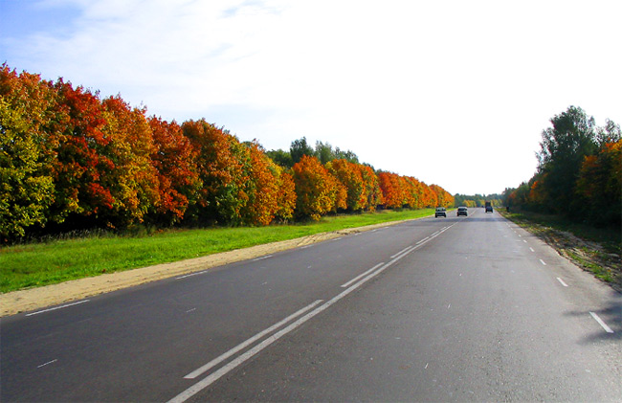
Муниципальный район Мелеузовский район Республика Башкортостан
Бюджет для граждан
Муниципальная программа «Дорожное хозяйство и транспортное обслуживание муниципального района Мелеузовский район Республики Башкортостан» на 2014-2021 годы. Объем финансирования на 2016 год 40922,0 тыс.рублей
Ответственный исполнитель программы : строительный отдел Администрации муниципального района Мелеузовский район Республики Башкортостан
Соисполнители программы : отсутствуют.

Slide 43
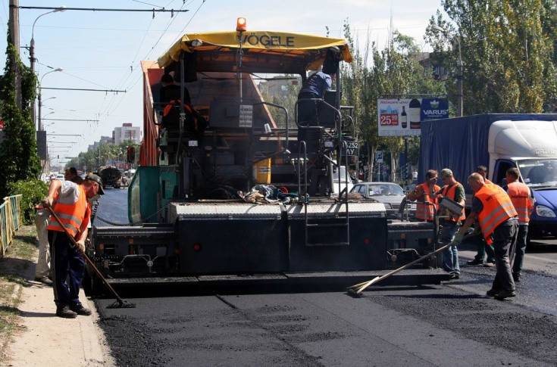
Муниципальная программа «Дорожное хозяйство и транспортное обслуживание
муниципального района Мелеузовский район Республики Башкортостан»
Цели программы :
- обеспечение устойчивости и сохранения существующей сети автомобильных дорог общего пользования, повышение их доступности для населения муниципального района Мелеузовский район Республики Башкортостан
Задачи программы :
формирование единой дорожной сети круглогодичной доступности для населения муниципального района Мелеузовский район Республики Башкортостан;
оказание мер социальной поддержки населению района при проезде на общественном транспорте.

Slide 44
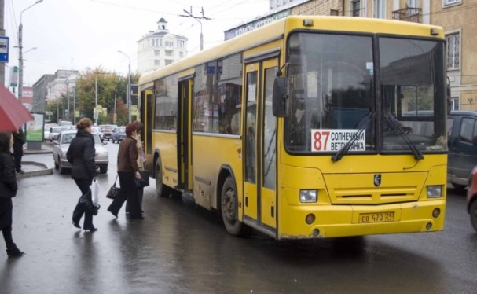
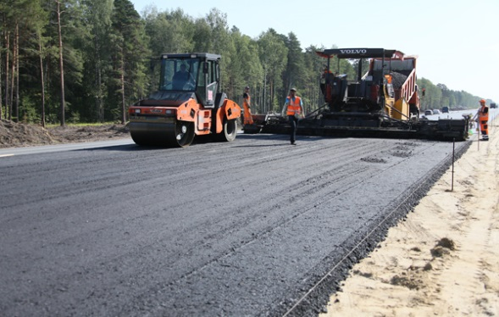
Муниципальная программа «Дорожное хозяйство и транспортное обслуживание
муниципального района Мелеузовский район Республики Башкортостан»
Перечень основных мероприятий
на 2016 год
НАИМЕНОВАНИЕ МЕРОПРИЯТИЙ | Сумма (тыс.руб)
 | Всего | в том числе
 |  | местный бюджет | Бюджет Республики Башкортостан
Организация ремонта и содержания дорог местного значения | 40652,0 | 11108,0 | 29544,0
Организация и осуществление пригородных пассажирских пригородных пассажирских перевозок до садово-огороднических участков | 270 | 270
ВСЕГО | 40922,0 | 11378,0 | 29544,0

Slide 45
Муниципальная программа «Дорожное хозяйство и транспортное обслуживание
муниципального района Мелеузовский район Республики Башкортостан»
Основные показатели (индикаторы) программы
№ п/п | НАИМЕНОВАНИЕ ПОКАЗАТЕЛЯ | Фактическое значение на 2015год | Плановые показатели на 2016год
1 | Доля протяженности автомобильных дорог общего пользования местного значения, не отвечающих нормативным требованиям, в общей протяженности автомобильных дорог общего пользования местного значения, % | 34 | 27
2 | Доля социальных маршрутов общественного транспорта, в общей численности маршрутов общественного транспорта муниципального района Мелеузовский район Республики Башкортостан, % | 10 | 10

Slide 46
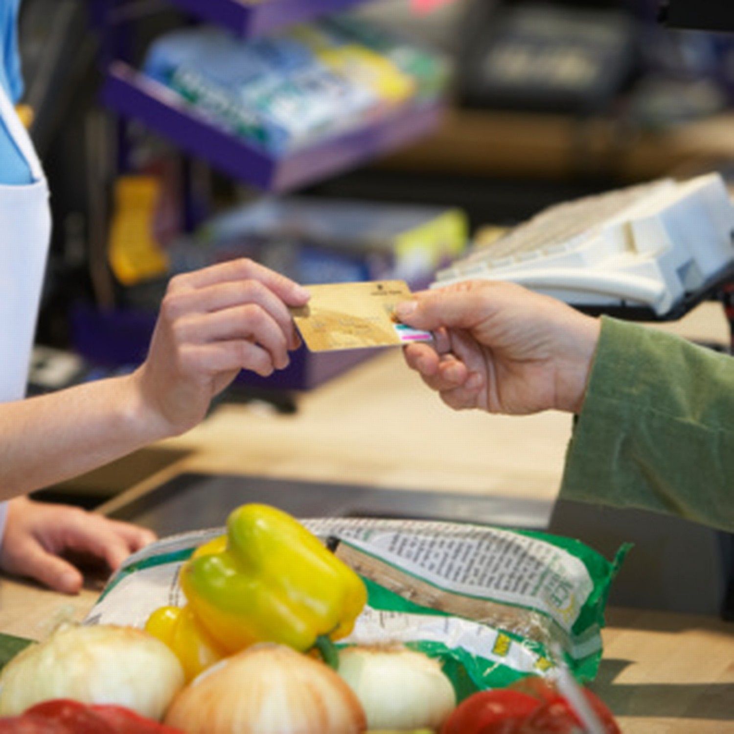
Муниципальный район Мелеузовский район Республика Башкортостан
Бюджет для граждан
Муниципальная программа «Развитие торговли в муниципальном районе Мелеузовский район Республики Башкортостан»
на 2014-2021 годы.
Объем финансирования на 2016 год осуществляется за счет средств внебюджетных источников и собственных и заёмных средств предприятий торговли, бытового обслуживания населения и
общественного питания.
Ответственный исполнитель программы : отдел экономического развития, промышленности, инвестиций, предпринимательства, туризма и потребительского рынка Администрации муниципального района Мелеузовский район Республики Башкортостан
Соисполнители программы : отсутствуют.

Slide 47

Муниципальная программа «Развитие торговли в муниципальном районе
Мелеузовский район Республики Башкортостан»
Цели программы :
- создать условия для наиболее полного удовлетворения потребности населения в качественных и безопасных товарах и услугах по доступным ценам
Задачи программы :
повысить экономическую и физическую доступность товаров и услуг на потребительском рынке, качество и культуру обслуживания населения при их предоставлении;
обеспечить сбалансированное развитие торговой и сервисной инфраструктуры;
содействовать продвижению продукции отечественных производителей;
обеспечить качество и безопасность товаров и услуг на потребительском рынке, в том числе алкогольной продукции, поступающей в розничную продажу на территории муниципального района Мелеузовский район;
совершенствовать механизм защиты прав потребителей на потребительском рынке муниципального района

Slide 48
Муниципальная программа «Развитие торговли в муниципальном районе
Мелеузовский район Республики Башкортостан»
Перечень основных мероприятий
на 2016 год
НАИМЕНОВАНИЕ МЕРОПРИЯТИЙ | Сумма (тыс.руб)
 | Всего | в том числе местный бюджет
Реализация проекта "Продукт Башкортостана"
Формирование механизмов регулирования и муниципальной координации сферы розничной торговли (создание рынков и торговых рядов)
Развитие розничной торговли
Развитие оптовой торговли
Развитие общественного питания
Реализация графика проведения сельскохозяйственных ярмарок в муниципальном районе
Проведение ярмарок вакансий для организаций оптовой и розничной торговли, общественного питания
Информационно-аналитическое обеспечение в области торговой деятельности
Развитие потребительской кооперации
Координация и развитие бытового обслуживания населения
Повышение правовой грамотности потребителей и хозяйствующих субъектов в сфере защиты прав потребителей
ВСЕГО

Slide 49
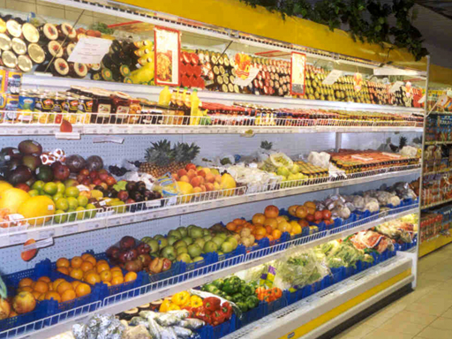
Муниципальная программа «Развитие торговли в муниципальном районе
Мелеузовский район Республики Башкортостан»
Основные показатели (индикаторы) программы
№ п/п | НАИМЕНОВАНИЕ ПОКАЗАТЕЛЯ | Фактическое значение на 2015год | Плановые показатели на 2016год
1 | Оборот розничной и оптовой торговли, общественного питания, платных и бытовых услуг населению в муниципальном районе Мелеузовский район Республики Башкортостан, млн.руб | 12377,1 | 13505,4
2 | Обеспеченность населения площадью торговых объектов в муниципальном районе Мелеузовский район Республики Башкортостан, кв. м на 1000 человек | 639,5 | 658,7
3 | Представленность социально значимых продуктов питания, произведенных в Республике Башкортостан, в общем товарном ассортименте социально значимых продуктов питания, % | 84,4 | 85,9

Slide 50
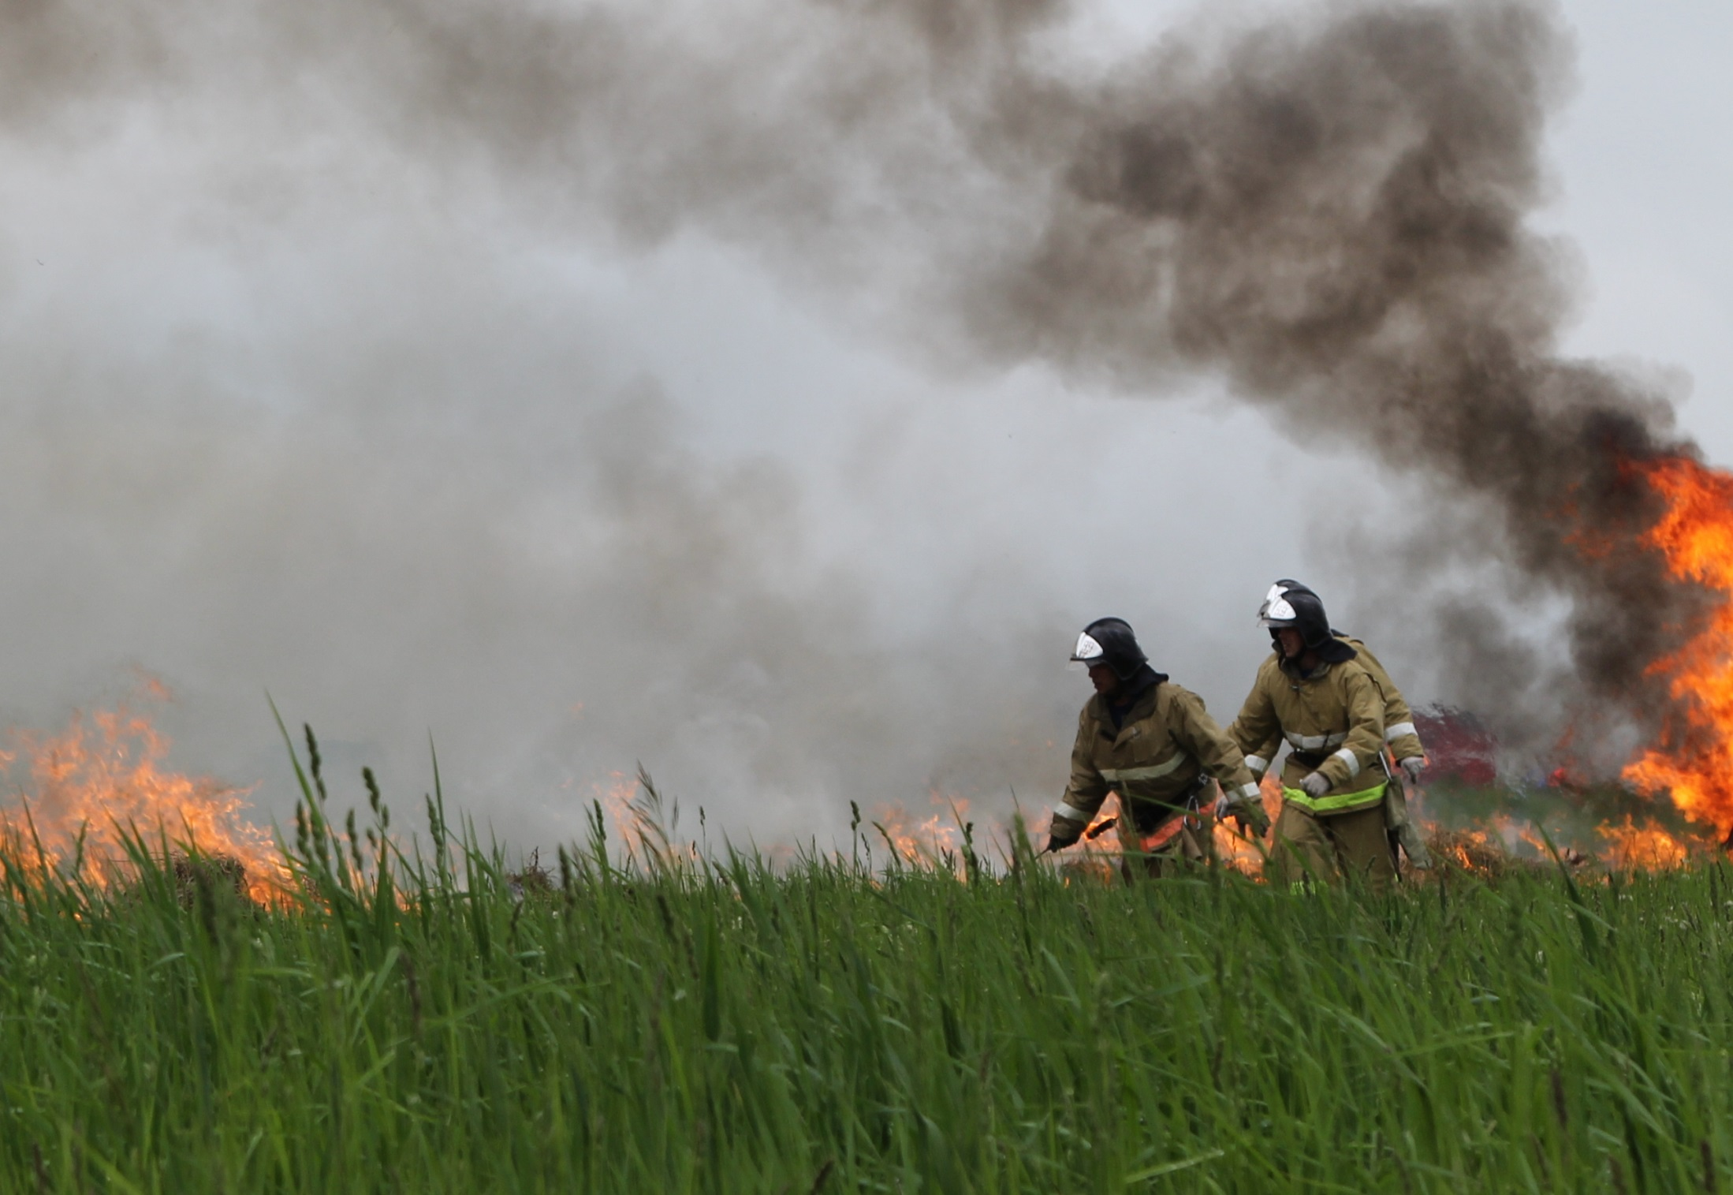
Муниципальный район Мелеузовский район Республика Башкортостан
Бюджет для граждан
Муниципальная программа «Снижение рисков и смягчение последствий чрезвычайных ситуаций природного и техногенного характера в муниципальном районе Мелеузовский район Республики
Башкортостан» на 2014-2021 годы.
Объем финансирования на 2016 год 2791,0 тыс.рублей.
Ответственный исполнитель программы : отдел по мобилизационной работе и ГОЧС Администрации муниципального района Мелеузовский район Республики Башкортостан
Соисполнители программы : информационно – аналитический отдел, отдел экономического развития, промышленности и инвестиций, предпринимательства, туризма и потр. рынка, сектор по физической культуре и спорту, сектор по делам молодежи, отдел образования, отдел культуры, совет добровольной народной дружины, комиссия по делам несовершеннолетних и защите их прав.

Slide 51
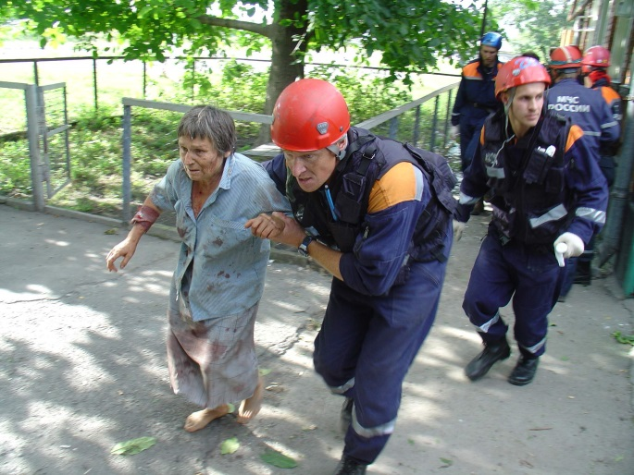
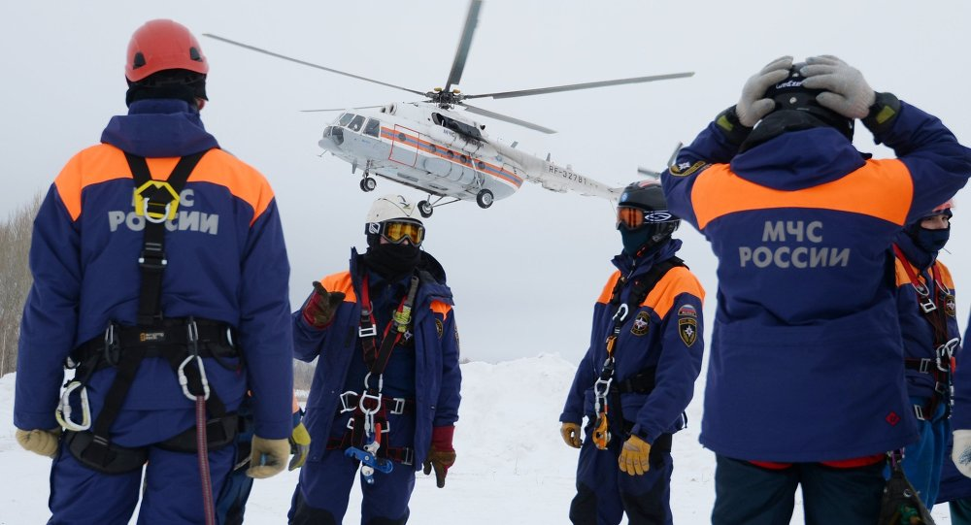
Муниципальная программа «Снижение рисков и смягчение последствий
чрезвычайных ситуаций природного и техногенного характера в
муниципальном районе Мелеузовский район Республики Башкортостан»
Цели программы :
- последовательное снижение рисков чрезвычайных ситуаций, повышение безопасности населения муниципального района. Обеспечение необходимых условий для безопасности жизнедеятельности и устойчивого социально-экономического развития муниципального района.
Задачи программы :
снижение экономического ущерба и повышение эффективности работы экстренных служб муниципального района в критических условиях и чрезвычайных ситуациях;
создание (развитие) информационного обеспечения, совершенствование системы связи и оповещения при чрезвычайных ситуациях. Развитие единой системы экстренного оповещения «Служба 112» на базе МКУ «ЕДДС муниципального района»;
обучение населения действиям в области защиты от чрезвычайных ситуаций природного и техногенного характера, а также правилам поведения в чрезвычайных ситуациях.

Slide 52
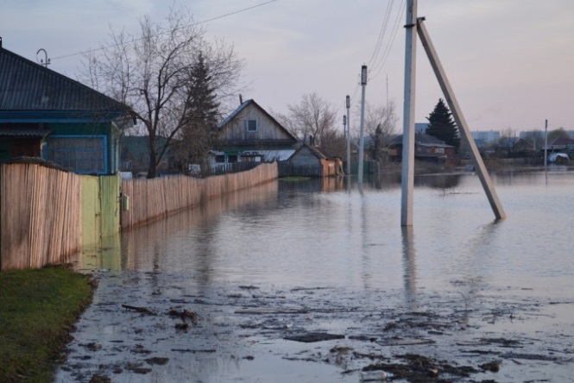
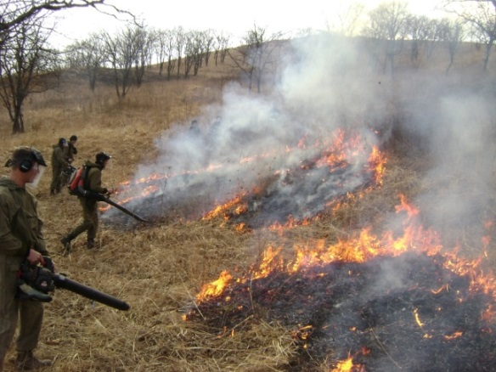
Муниципальная программа «Снижение рисков и смягчение последствий
чрезвычайных ситуаций природного и техногенного характера в
муниципальном районе Мелеузовский район Республики Башкортостан»
Перечень основных мероприятий
на 2016 год
НАИМЕНОВАНИЕ МЕРОПРИЯТИЙ | Сумма (тыс.руб)
 | Всего | в том числе местный бюджет
Создание финансовых резервов муниципального района Мелеузовский район РБ на ликвидацию чрезвычайных ситуаций | 600,0 | 600,0
Выполнение функций единой дежурно-диспетчерской службы по защите населения и территорий от чрезвычайных ситуаций природного и техногенного характера муниципального района Мелеузовский район Республики Башкортостан | 2091,0 | 2091,0
Мероприятия в рамках защиты населения и территорий от чрезвычайных ситуаций природного и техногенного характера муниципального района Мелеузовский район Республики Башкортостан | 100,0 | 100,0
ВСЕГО | 2791,0 | 2791,0

Slide 53
Муниципальная программа «Снижение рисков и смягчение последствий
чрезвычайных ситуаций природного и техногенного характера в
муниципальном районе Мелеузовский район Республики Башкортостан»
Основные показатели (индикаторы) программы
№ п/п | НАИМЕНОВАНИЕ ПОКАЗАТЕЛЯ | Фактическое значение на 2015год | Плановые показатели на 2016год
1 | Снижение косвенного экономического ущерба, увеличение объема резерва материальных ресурсов для ликвидации чрезвычайных ситуаций, % | 80 | 100
2 | Количество погибших от ЧС, пожаров, ДТП и несчастных случаев на воде, люди | 26 | 25
3 | Увеличение доли неработающего населения, обученного действиям по сигналам экстренного оповещения, правилам поведения в чрезвычайных ситуациях, % | 47 | 49

Slide 54

Муниципальный район Мелеузовский район Республика Башкортостан
Бюджет для граждан
Муниципальная программа «Обеспечение общественной безопасности в муниципальном районе Мелеузовский район Республики Башкортостан» на
2016-2021 годы.
Объем финансирования на 2016 год 763,0 тыс.рублей.
Ответственный исполнитель программы : отдел по мобилизационной работе и ГОЧС Администрации муниципального района Мелеузовский район Республики Башкортостан
Соисполнители программы : антитеррористическая комиссия муниципального района Мелеузовский район; антинаркотическая комиссия муниципального района Мелеузовский район; комиссия по делам несовершеннолетних и защите их прав; муниципальное казенное учреждение «Единая дежурно-диспетчерская служба муниципального района Мелеузовский район Республики Башкортостан»; государственное бюджетное учреждение здравоохранения Республики Башкортостан Мелеузовская центральная районная больница; сектор по делам молодежи, отдел культуры.

Slide 55
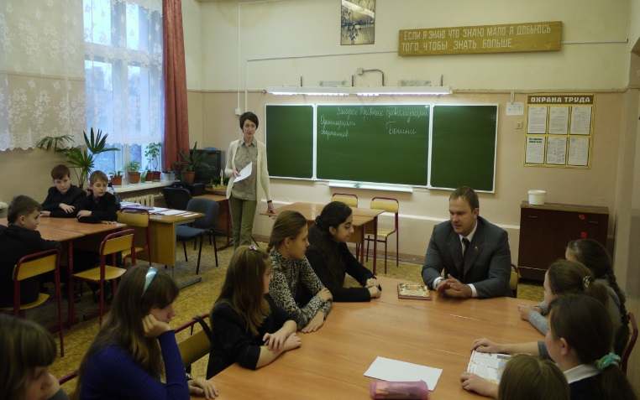
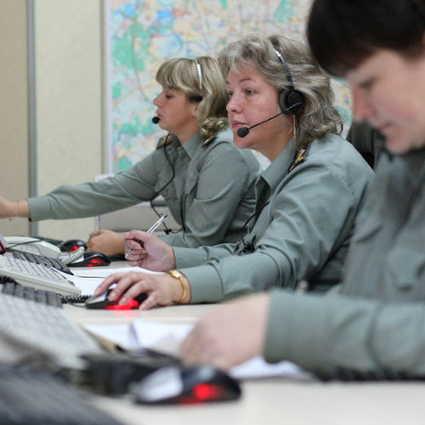
Муниципальная программа «Обеспечение общественной безопасности в
муниципальном районе Мелеузовский район Республики Башкортостан»
Цели программы :
- обеспечить комплексную безопасность населения и объектов социальной инфраструктуры на территории муниципального района Мелеузовский район Республики Башкортостан.
Задачи программы :
снизить уровень преступности в муниципальном районе Мелеузовский район Республики Башкортостан к 2021 году на 10% по сравнению с 2015годом;
предотвратить проявления терроризма и экстремизма в муниципальном районе Мелеузовский район Республики Башкортостан;
обеспечить состояние наркоситуации в муниципальном районе Мелеузовский район к 2021 году как «удовлетворительное» (критерий оценки – 1) по сравнению с 2015 годом. Состояние наркоситуации в 2015 году оценивалось в районе как «тяжелое» (критерий оценки – 3). Данные критерии оценки рассчитываются в соответствии с Методикой и порядком осуществления мониторинга, а также критериями оценки развития наркоситуации в Российской Федерации и ее субъектах, утвержденными п. 3.3 протокола заседания Государственного антинаркотического комитета от 24.12.2014 №26;
организация отдыха несовершеннолетних в муниципальном районе Мелеузовский район Республики Башкортостан.

Slide 56
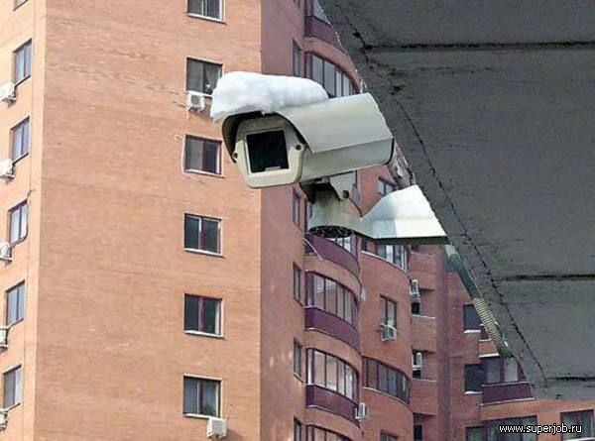
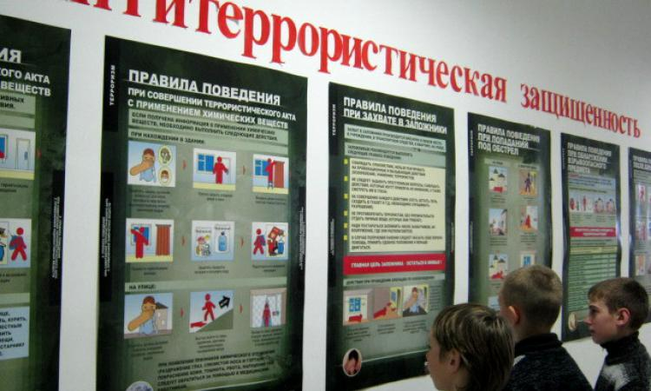
Муниципальная программа «Обеспечение общественной безопасности в
муниципальном районе Мелеузовский район Республики Башкортостан»
Перечень основных мероприятий
на 2016 год
НАИМЕНОВАНИЕ МЕРОПРИЯТИЙ | Сумма (тыс.руб)
 | Всего | в том числе местный бюджет
Разработка и реализация комплекса межведомственных профилактических мероприятий по выявлению и пресечению преступлений. | 583,0 | 583,0
Подготовка и размещение в средствах массовой информации материалов антитеррористического содержания.
Реализация стратегии муниципальной антинаркотической политики. | 180,0 | 180,0
ВСЕГО | 763,0 | 763,0

Slide 57
Муниципальная программа «Обеспечение общественной безопасности в
муниципальном районе Мелеузовский район Республики Башкортостан»
Основные показатели (индикаторы) программы
№ п/п | НАИМЕНОВАНИЕ ПОКАЗАТЕЛЯ | Фактическое значение на 2015год | Плановые показатели на 2016год
1 | Показатель снижения преступности на 10 тыс. чел. | 0,27 | -0,1
2 | Уровень проявлений терроризма и экстремизма в муниципальном районе. | 0 | 0
3 | Уровень наркоситуации в муниципальном районе. | 3 | 3
4 | Доля несовершеннолетних детей, охваченных организованным отдыхом в каникулярное время в сравнении с прошлым годом | 1 | 1,01

Slide 58
Муниципальный район Мелеузовский район Республика Башкортостан
Бюджет для граждан
СПАСИБО ЗА ВНИМАНИЕ
Информация подготовлена Финансовым управлением администрации муниципального района Мелеузовский район Республики Башкортостан на основании бюджетной отчетности.
Адрес: 453850, Республика Башкортостан, г.Мелеуз, ул.Воровского,4
Тел: 34764 – 3-50-12
e-mail: meleuz_gfu@ufamts.ru

